Slide 1
LA EDAD MEDIA

Slide 2
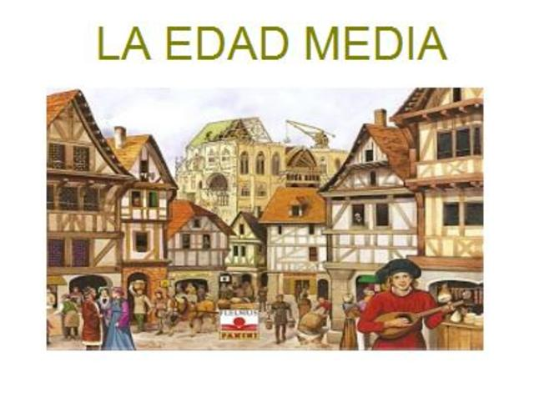
Época Medieval
Período larguísimo de tiempo que dura más de un milenio.
Desde el siglo V hasta el siglo XV
Uniformidad cultural en Europa

Slide 3
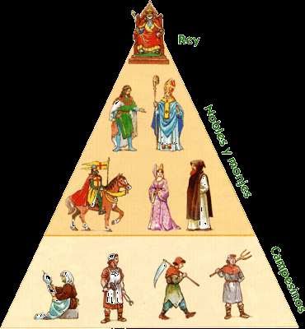
Uniformidad Cultural
Uso del latín
Régimen político es un monarquía feudal:
Nobleza poderosa y un pueblo pobre y
agricultor.
Cultura teocéntrica

Slide 4
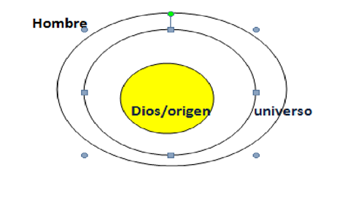
Creencias e Ideologías
Teocentrismo. El foco de la vida del hombre es Dios.
Un profundo sentido religioso impregna la vida política y cultural.
El hombre medieval tiene un profundo respeto por el orden establecido:
Respeto supremo al rey y a la iglesia. El rey
es un elegido de Dios.

Slide 5
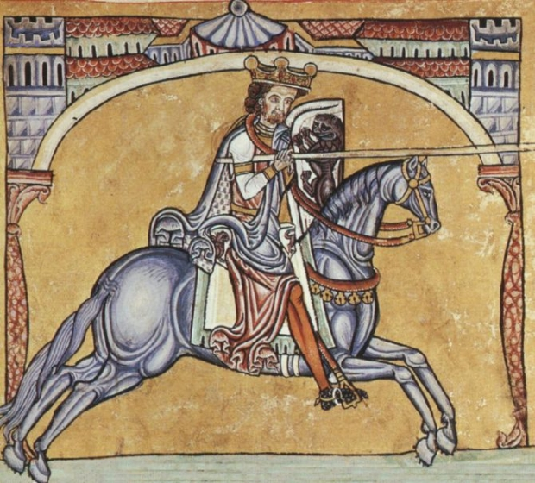
Literatura
La literatura es principalmente:
Religiosa
Didáctica, su propósito es enseñar.
Épica, originalmente oral, que narra las acciones de los héroes.

Slide 6
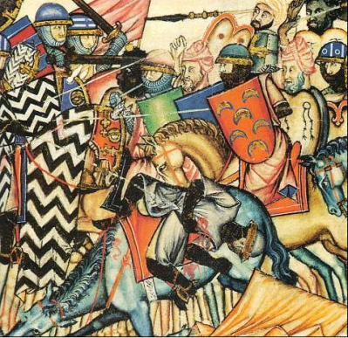
Historia
El año 711 los árabes invaden y conquistan la mayor parte de la península ibérica.
Unos pequeños focos de resistencia en el norte luchan en una guerra llamada de Reconquista que durará casi ocho siglos.
Los reinos cristianos de León, Castilla, Aragón y Navarra tienen en común su lucha contra los árabes pero divididos entre sí por guerras de las que Castilla surgirá como el poder dominante

Slide 7
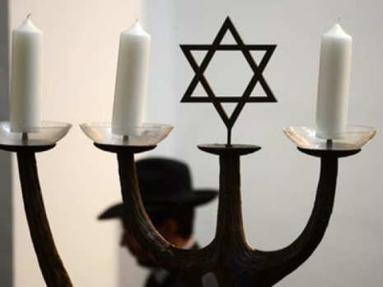
Cultura árabe y judía
En el siglo X el Califato de Córdoba es el centro de la vida artística y cultural del mundo conocido.
Otro grupo importante de gran influencia social e intelectual es el de los judíos que habían llegado a España antes del siglo III.
Esta comunidad multirracial convive durante siglos.

Slide 8
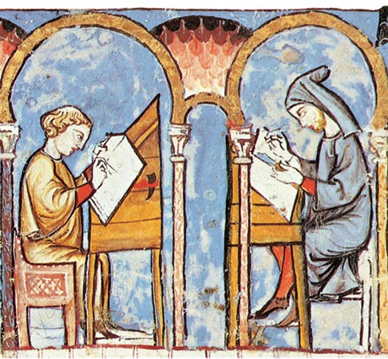
Sociedad
Los musulmanes son mano de obra campesina y artesana.
Los judíos son administradores de finanzas.
Un ejemplo de esta convivencia es la Escuela de Traductores de Toledo donde se traducen al latín obras filosóficas, literarias y científicas judías y árabes.

Slide 9
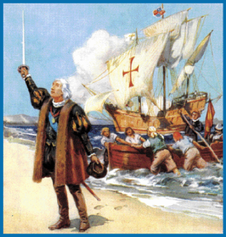
Final de la Edad Media
La intolerancia religiosa culmina al final del siglo XV con la expulsión de árabes y judíos bajo los Reyes Católicos.
Isabel la Católica patrocina la aventura de Cristóbal Colón. Empieza la conquista y colonización de las tierras americanas.
También en 1492 se publica la primera gramática de una lengua romance. La Gramática de la Lengua castellana de Antonio de Nebrija

